Slide 1

SISTEM INFORMASI
REKAM MEDIS
Rismawan Junandia
13141069
YAYASAN PENGEMBANGAN SISTEM INFORMASI DAN MANAJEMEN
SMK PASIM PLUS KOTA SUKABUMI
JL. PRANA NO 8A, CIKOLE, KOTA SUKABUMI

Slide 2
Pengertian Rekam Medis
Rekam medis adalah keterangan baik yang tertulis maupun terekam tentang identitas , anamnesa,penentuan fisik , laboratorium, diagnosa segala pelayanan dan tindakan medik yang diberikan kepada pasien dan pengobatan baik yang dirawat inap , rawat jalan maupun yang mendapatkan pelayanan gawat darurat.
Rekam medis mempunyai pengertian yang sangat luas , tidak hanya sekedar kegiatan pencatatan, akan tetapi mempunyai pengertian sebagai suatu sistem penyelenggaraan rekam medis yaitu mulai pencatatan selama pasien mendapatkan pelayanan medik , dilanjutkan dengan penanganan berkas rekam medis yang meliputi penyelenggaraan penyimpanan serta pengeluaran berkas dari tempat penyimpanan untuk melayani permintaan/peminjaman apabila dari pasien atau untuk keperluan lainnya

Slide 3
Penyelenggaraan Rekam Medis
Penyelenggaraan Rekam Medis pada suatu sarana pelayanan kesehatan merupakan salah satu indikator mutu pelayanan pada institusi tersebut. Berdasarkan data pada Rekam Medis tersebut akan dapat dinilai apakah pelayanan yang diberikan sudah cukup baik mutunya atau tidak, serta apakah sudah sesuai standar atau tidak.
Untuk itulah, maka pemerintah, dalam hal ini Departemen Kesehatan merasa perlu mengatur tata cara penyelenggaraan Rekam Medis dalam suatu peraturan menteri keehatan agar jelas rambu-rambunya, yaitu berupa Permenkes No.749a1Menkes/Per/XII/1989.

Slide 4
Manfaat Rekam Medis
Permenkes no. 749a tahun 1989 menyebutkan bahwa Rekam Medis memiliki 5 ,manfaat yaitu:
Sebagai dasar pemeliharaan kesehatan dan pengobatan pasien
Sebagai bahan pembuktian dalam perkara hukum
Bahan untuk kepentingan penelitian
Sebagai dasar pembayaran biaya pelayanan kesehatan dan
Sebagai bahan untuk menyiapkan statistik kesehatan.

Slide 5
Manfaat Rekam Medis
Dalam kepustakaan dikatakan bahwa rekam medis memiliki 5 manfaat, yang untuk mudahnya disingkat sebagai ALFRED, yaitu:
1. Adminstratlve value: Rekam medis merupakan rekaman data adminitratif pelayanan kesehatan.
2. Legal value: Rekam medis dapat.dijadikan bahan pembuktian di pengadilan
3. Financial value: Rekam medis dapat dijadikan dasar untuk perincian biaya pelayanan kesehatan yang harus dibayar oleh pasien
4. Research value: Data Rekam Medis dapat dijadikan bahan untuk penelitian dalam lapangan kedokteran, keperawatan dan kesehatan.
5. Education value: Data-data dalam Rekam Medis dapat bahan pengajaran dan pendidikan mahasiswa kedokteran, keperawatan serta tenaga kesehatan lainnya.

Slide 6

Login Page
Karena aplikasi rekam medis ini bersifat internal, atau hanya administrator, petugas, dan dokter yang dapat mengakses, jadi pertama-tama kita harus login terlebih dahulu.

Slide 7

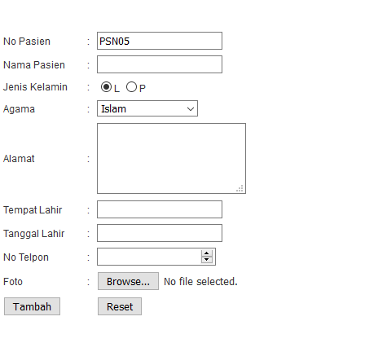
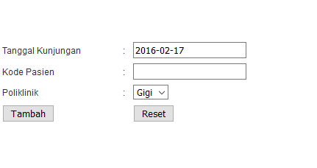
HALAMAN UTAMA
Di halaman utama, admin atau petugas akan diberikan
Sebuah pertanyaan, “Apakah pasien pernah berobat disini?”
Apabila Pernah, maka akan langsung ke TAMBAH KUNJUNGAN.
Tetapi apabila belum pernah, maka akan di arahkan ke hala-
Man TAMBAH PASIEN.
TAMBAH PASIEN
TAMBAH KUNJUNGAN

Slide 8
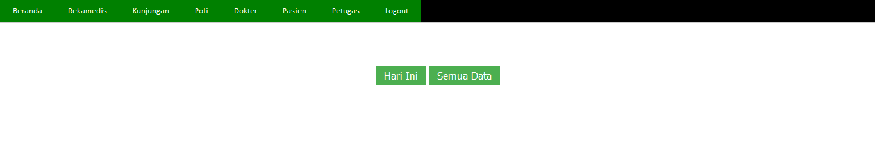
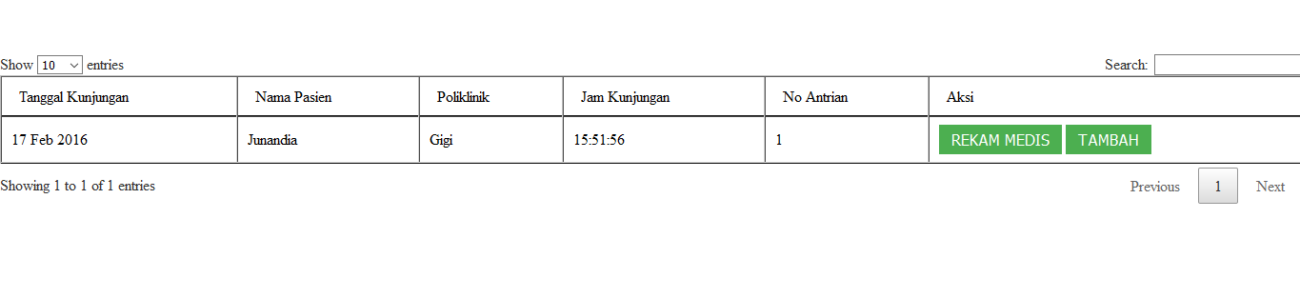
REKAM MEDIS
Di halaman ini semua level user akan diberikan pilihan data kunjungan, ada yang HARI INI dan SEMUA DATA. Namun, jika kita login sebagai DOKTER, kita bisa melihat data rekam medis dari pasien dan menambahkan rekam medis pasien.

Slide 9
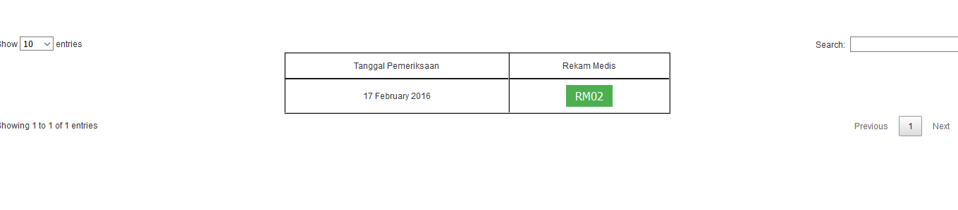
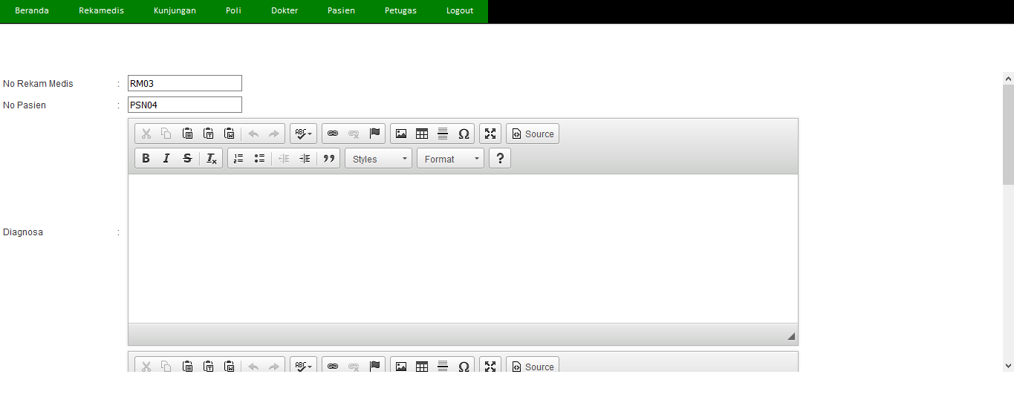
List rekam medis
Tambah data rekam medis

Slide 10
Kesimpulan
Dengan adanya aplikasi rekam medis berbasis komputer ini dokter ataupun petugas dapat dengan mudah mencari data rekam medis pasien yang di inginkan, tidak perlu mencari satu persatu data kertas catatan yang pastinya akan memakan waktu yang tidak sebentar.

